Slide 1

ИТ Ландшафт ВУЗа. Аутсорсинг или нет?
Андрей Корнейчук
Октябрь 2021
^{МОСКОВСКАЯ МЕЖДУНАРОДНАЯ}
^{ВЫСШАЯ ШКОЛА БИЗНЕСА}
^{«МИРБИС» (Институт)}

Slide 2




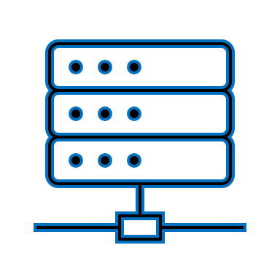

ИТ ландшафт (as was)

Slide 3



Риски и затраты (as was)
ФОТ
CAPEX
ИБ
Управление
  Кадры
  Закупки
  Документирование
Оперативность изменений
Меньше договоров с контрагентами

Slide 4



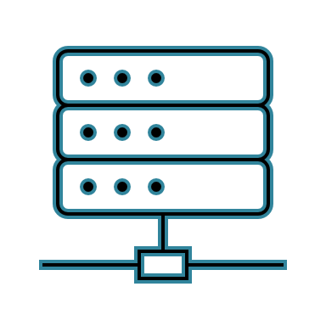


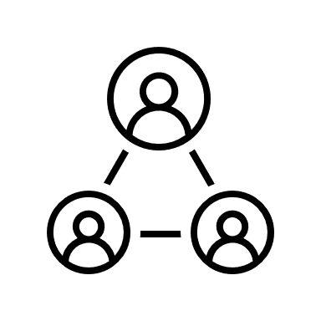
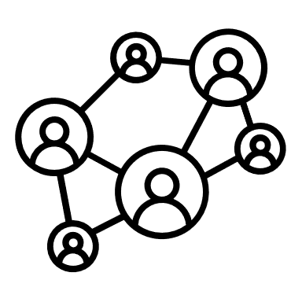
ИТ ландшафт (to be)
Дома – только сеть и тонкие клиенты

Slide 5
Риски и затраты (to be)
Надежность контрагентов
OPEX увеличился
Учет договоров усложнился
SLA
CAPEX уменьшился
ФОТ уменьшился
ИБ – стало проще

Slide 6

Этапы большого пути в облака
Веб-ресурсы
Дистанционное обучение
Сайт
Коммуникации
Телефония
Электронная почта
Приложения и базы данных
ЭДО
Файлы
Библиотеки
Личные кабинеты
Телеконференции
CRM
Финансы
Учетные системы
Бекапы

Slide 7
Облачные приложения - можно по-разному
Первый опыт - SAAS
Планы - PAAS
Слишком тесные рамки
Инфраструктура – один партнер
Поддержка приложения - другой

Slide 8
Последний шаг – облачные рабочие места
Выбор решения
DVI
Terminal Server
Тестирование Terminal Server
Удаленные РМ
Учебные классы
Перенос в облако. Пока дорого.

Slide 9





Цифровизация личных кабинетов
Студент
Расписание
ППС
Обучение
Разбирается в гаджетах и сайтах
Скорее смартфон, чем ПК
Скорее мессенджеры, чем почта
Умеет устанавливать приложения
Хуже разбирается в гаджетах и сайтах
И смартфон, и ПК
Могут быть сложности с приложениями
Оплаты

Slide 10




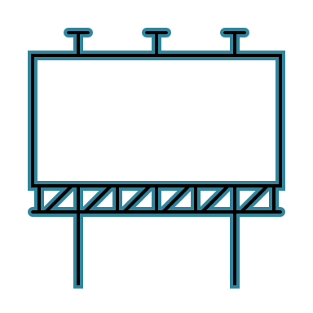

Дистрибуция расписания
1С:Университет
Расписание
Веб-сайт
Emails+Calendars
Мобильное
приложение
Доски объявлений
Moodle

Slide 11

Личный кабинет для взаиморасчетов как банк-клиент
Кабинеты студентов
Нет ЭЦП
Moodle
1С: Портал
Разработка «под заказ»
Дорого
Веб портал и приложение
Есть ЭЦП,
Работает на телефоне,
Интегрируется с 1С
Есть клиентская поддержка
Кадровый ЭДО
СБИС
EasyDocs

Slide 12
Спасибо за Внимание!
Андрей Корнейчук
+7(499) 110-41-80 #131
www.mirbis.ru
korneychukav@mirbis.ru

